Slide 2
第三章 相互作用——力
疑难专题7 动态平衡问题

Slide 3
考点
1
解析法求解动态平衡问题
1.动态平衡问题
所谓动态平衡问题是指通过控制某些物理量，使物体的状态发生缓慢变化，而在
这个过程中物体又始终处于一系列的平衡状态.
2.动态平衡问题的解法
对研究对象的任一状态进行受力分析，建立平衡方程，求出因变量与自变量的函
数关系，然后根据自变量的变化确定因变量的变化.

Slide 4
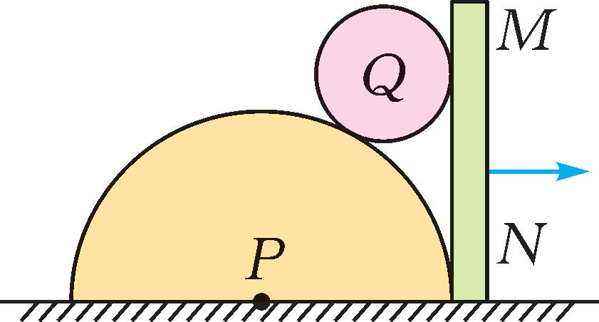
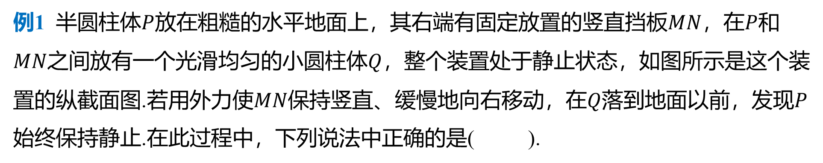
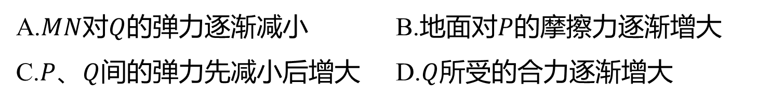
例1 半圆柱体$P$放在粗糙的水平地面上，其右端有固定放置的竖直挡板$MN$，在$P$ 和
$MN$之间放有一个光滑均匀的小圆柱体$Q$ ，整个装置处于静止状态，如图所示是这个装
置的纵截面图.若用外力使$MN$保持竖直、缓慢地向右移动，在$Q$落到地面以前，发现$P$
始终保持静止.在此过程中，下列说法中正确的是( ).
B
A.$MN$对$Q$的弹力逐渐减小 B.地面对$P$ 的摩擦力逐渐增大
C.$P$、$Q$间的弹力先减小后增大 D.$Q$ 所受的合力逐渐增大

Slide 5
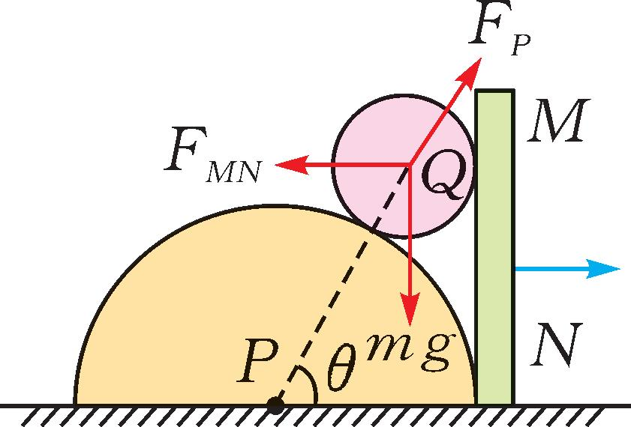
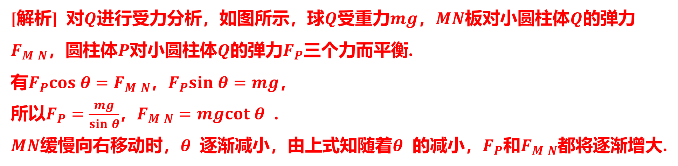
[解析] 对$Q$进行受力分析，如图所示，球$Q$受重力$mg$，$MN$板对小圆柱体$Q$ 的弹力
$F_{M N}$，圆柱体$P$对小圆柱体$Q$的弹力$F_{P}$ 三个力而平衡.
有$F_{P}cos θ=F_{M N}$，$F_{P}sin θ=mg$ ，
所以$F_{P}=\frac{mg}{sin θ}$，$F_{M N}=mgcot θ$ .
$MN$缓慢向右移动时，$θ$ 逐渐减小，由上式知随着$θ$ 的减小，$F_{P}$和$F_{M N}$ 都将逐渐增大.

Slide 6
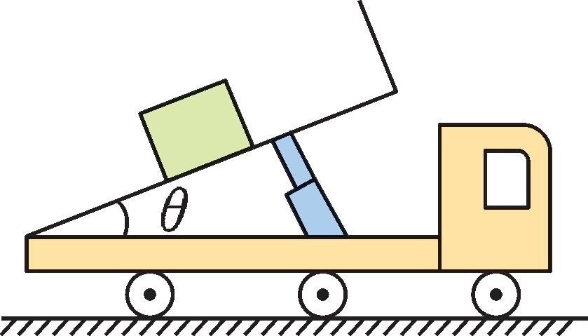
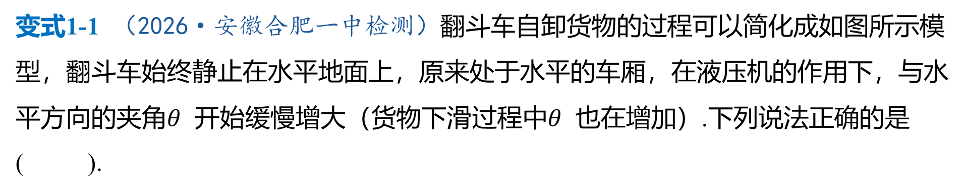
变式1-1 （2026·安徽合肥一中检测）翻斗车自卸货物的过程可以简化成如图所示模
型，翻斗车始终静止在水平地面上，原来处于水平的车厢，在液压机的作用下，与水
平方向的夹角$θ$ 开始缓慢增大（货物下滑过程中$θ$ 也在增加）.下列说法正确的是
( ).
B
A.货物受到的支持力先减小后增大 B.货物受到的支持力一直减小
C.货物受到的摩擦力一直增大 D.货物受到的摩擦力一直减小

Slide 7
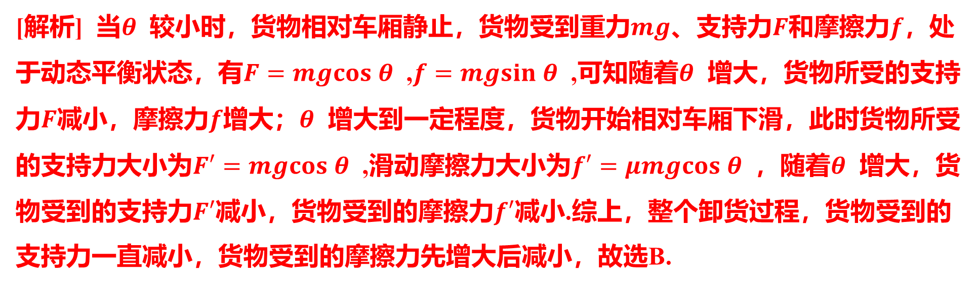
[解析] 当$θ$ 较小时，货物相对车厢静止，货物受到重力$mg$、支持力$F$和摩擦力$f$ ，处
于动态平衡状态，有$F=mgcos θ$ ,$f=mgsin θ$ ,可知随着$θ$ 增大，货物所受的支持
力$F$减小，摩擦力$f$增大；$θ$ 增大到一定程度，货物开始相对车厢下滑，此时货物所受
的支持力大小为$F′=mgcos θ$ ,滑动摩擦力大小为$f′=μmgcos θ$ ，随着$θ$ 增大，货
物受到的支持力$F′$减小，货物受到的摩擦力$f′$ 减小.综上，整个卸货过程，货物受到的
支持力一直减小，货物受到的摩擦力先增大后减小，故选B.

Slide 8
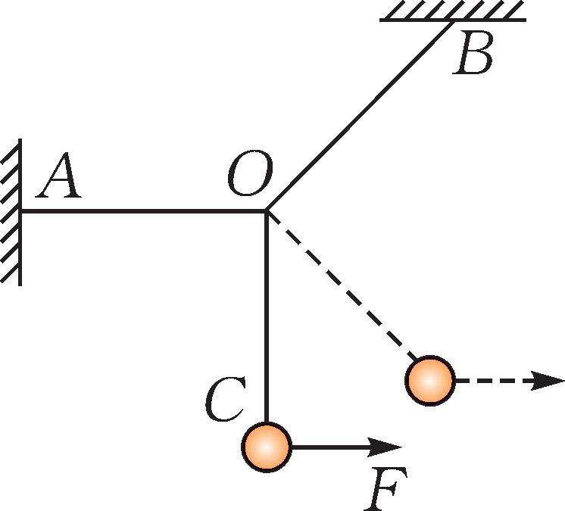
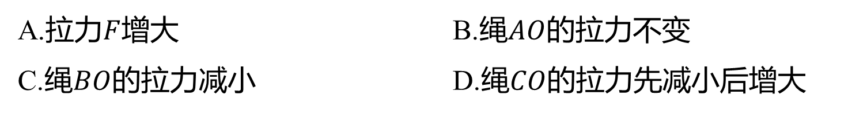
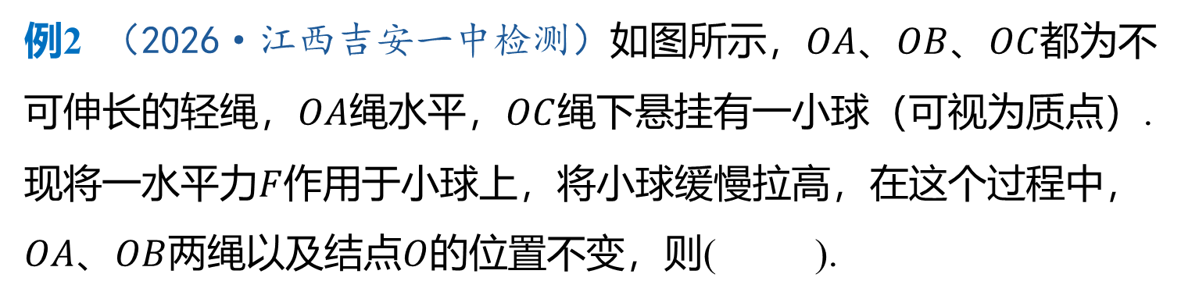
考点
2
图解法求解动态平衡问题
对研究对象在状态变化过程中的若干状态进行受力分析,依据某一参量的变化,在
同一图中作出物体在若干状态下的平衡力图（力的平行四边形）,再由动态的力的平行
四边形各边长度变化及角度变化确定力的大小及方向的变化情况.
例2 （2026·江西吉安一中检测）如图所示，$OA$、$OB$、$OC$ 都为不
可伸长的轻绳，$OA$绳水平，$OC$ 绳下悬挂有一小球（可视为质点）.
现将一水平力$F$ 作用于小球上，将小球缓慢拉高，在这个过程中，
$OA$、$OB$两绳以及结点$O$ 的位置不变，则( ).
A
A.拉力$F$增大 B.绳$AO$ 的拉力不变
C.绳$BO$的拉力减小 D.绳$CO$ 的拉力先减小后增大

Slide 9
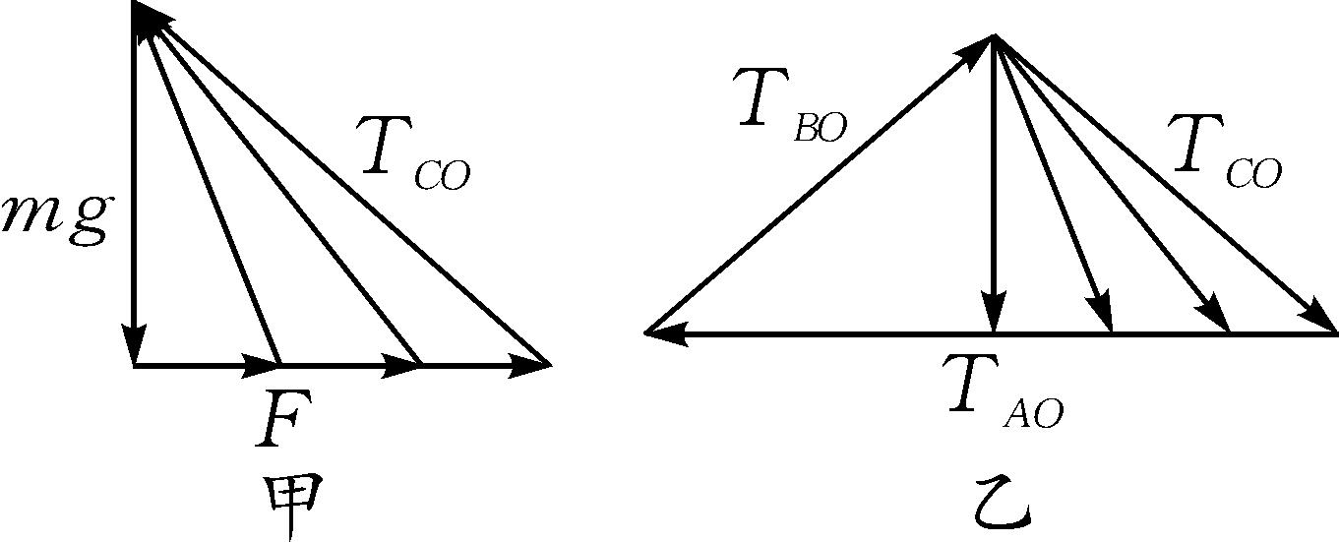
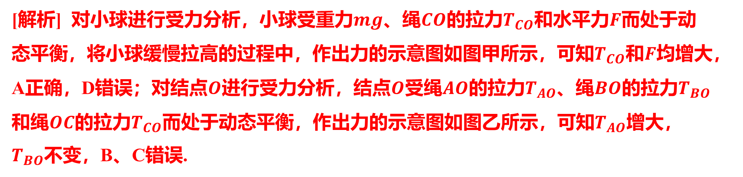
[解析] 对小球进行受力分析，小球受重力$mg$、绳$CO$的拉力$T_{CO}$和水平力$F$ 而处于动
态平衡，将小球缓慢拉高的过程中，作出力的示意图如图甲所示，可知$T_{CO}$和$F$ 均增大，
A正确，D错误；对结点$O$进行受力分析，结点$O$受绳$AO$的拉力$T_{AO}$、绳$BO$的拉力$T_{BO}$
和绳$OC$的拉力$T_{CO}$而处于动态平衡，作出力的示意图如图乙所示，可知$T_{AO}$ 增大，
$T_{BO}$ 不变，B、C错误.

Slide 10
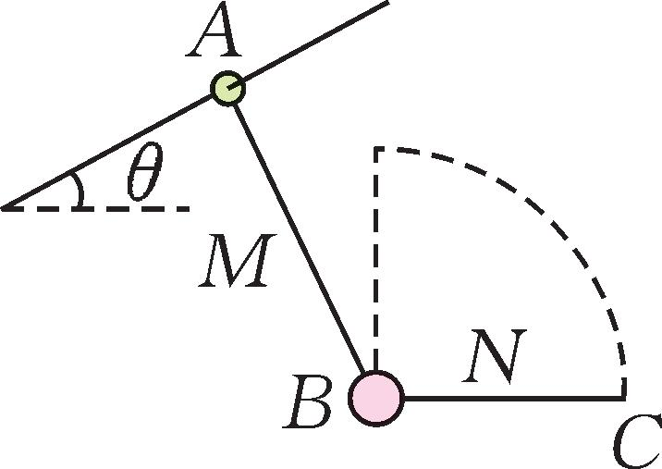
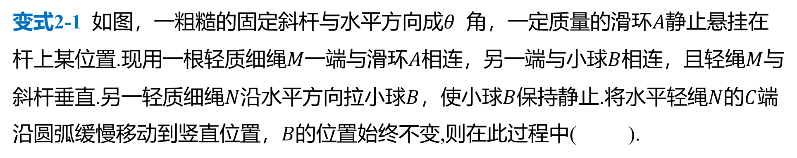
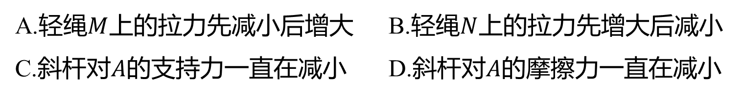
变式2-1 如图，一粗糙的固定斜杆与水平方向成$θ$ 角，一定质量的滑环$A$ 静止悬挂在
杆上某位置.现用一根轻质细绳$M$一端与滑环$A$相连，另一端与小球$B$相连，且轻绳$M$ 与
斜杆垂直.另一轻质细绳$N$沿水平方向拉小球$B$，使小球$B$保持静止.将水平轻绳$N$的$C$ 端
沿圆弧缓慢移动到竖直位置，$B$ 的位置始终不变,则在此过程中( ).
C
A.轻绳$M$上的拉力先减小后增大 B.轻绳$N$ 上的拉力先增大后减小
C.斜杆对$A$的支持力一直在减小 D.斜杆对$A$ 的摩擦力一直在减小

Slide 11
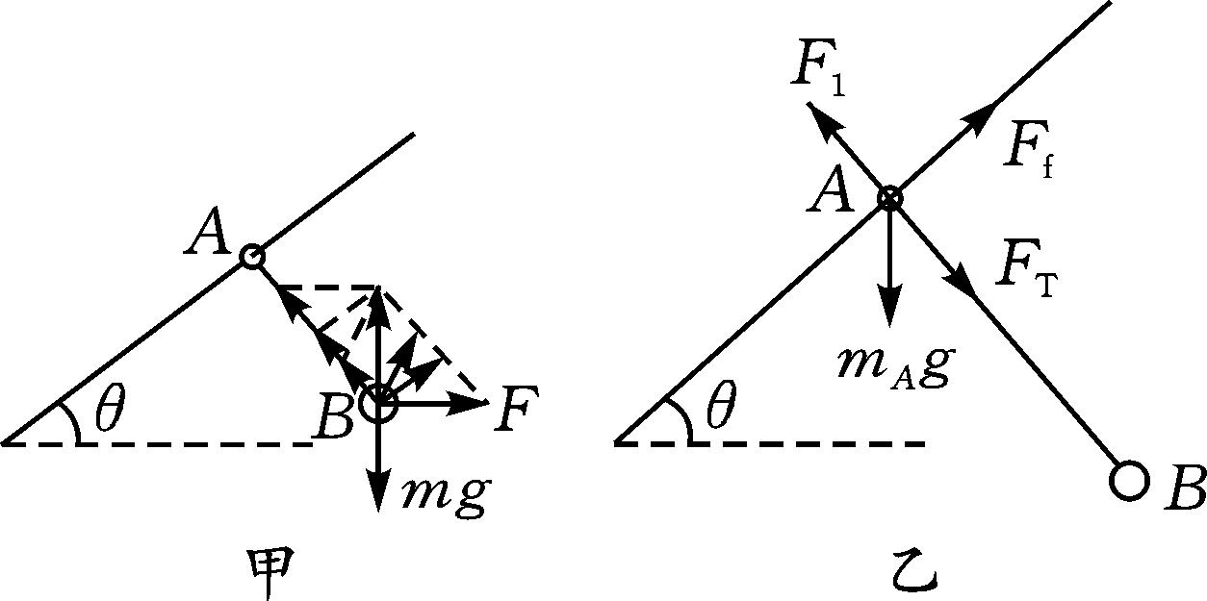
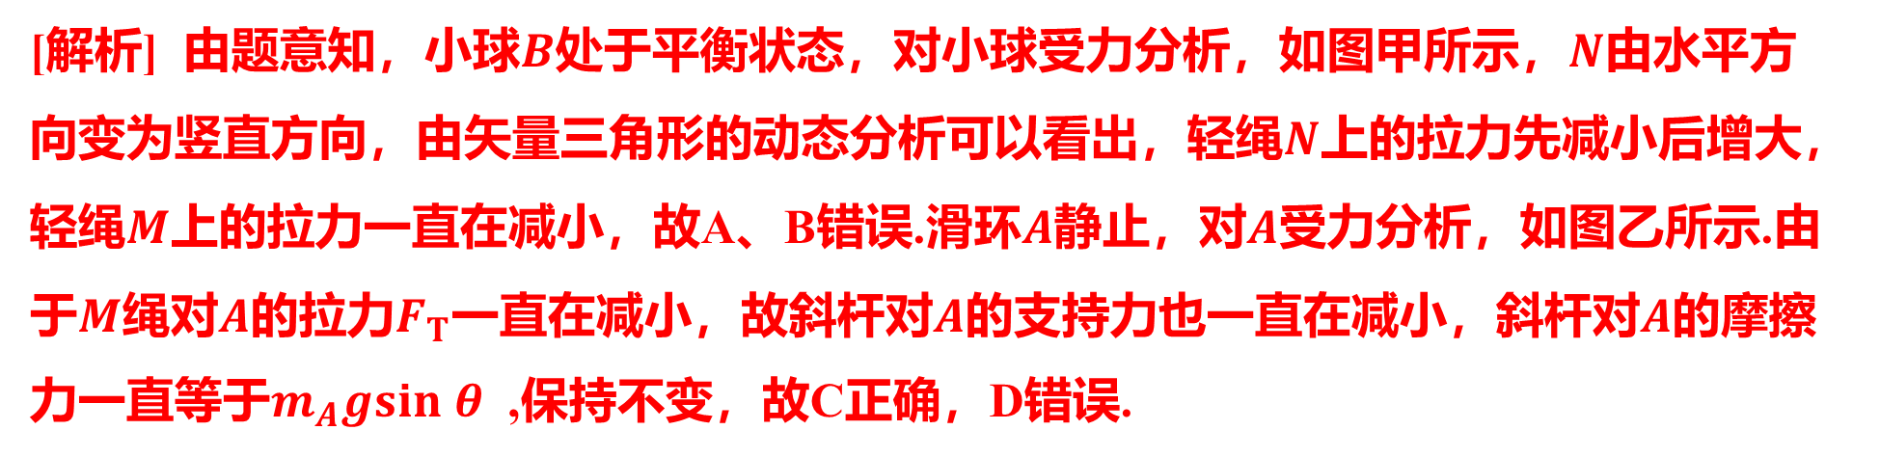
[解析] 由题意知，小球$B$处于平衡状态，对小球受力分析，如图甲所示，$N$ 由水平方
向变为竖直方向，由矢量三角形的动态分析可以看出，轻绳$N$ 上的拉力先减小后增大，
轻绳$M$上的拉力一直在减小，故A、B错误.滑环$A$静止，对$A$ 受力分析，如图乙所示.由
于$M$绳对$A$的拉力$F_{T}$一直在减小，故斜杆对$A$的支持力也一直在减小，斜杆对$A$ 的摩擦
力一直等于$m_{A}gsin θ$ ,保持不变，故C正确，D错误.

Slide 12
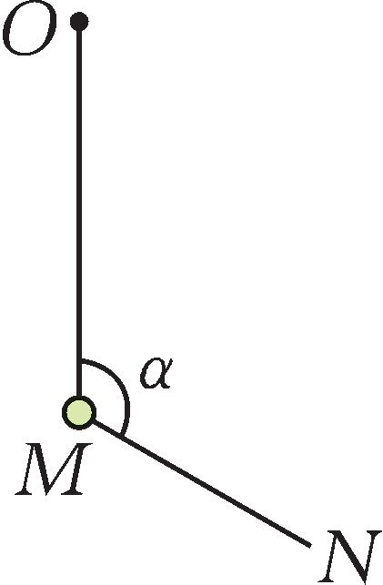
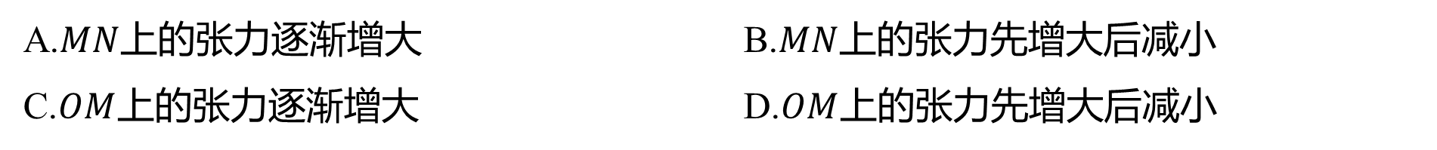
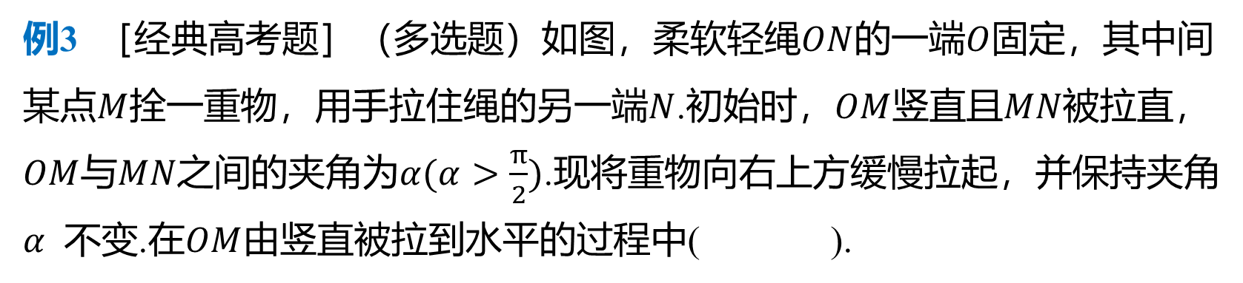
考点
3
辅助圆法求解动态平衡问题
对于三个共点力作用下的动态平衡问题，若有两个力的方向在变化，但是方向变化
的两个力的夹角保持不变，可以建立辅助圆，用“同弧所对的圆周角相等”的规律解题.
例3 ［经典高考题］（多选题）如图，柔软轻绳$ON$的一端$O$ 固定，其中间
某点$M$拴一重物，用手拉住绳的另一端$N$.初始时，$OM$竖直且$MN$ 被拉直，
$OM$与$MN$之间的夹角为$α(α>\frac{π}{2})$ .现将重物向右上方缓慢拉起，并保持夹角
$α$ 不变.在$OM$ 由竖直被拉到水平的过程中( ).
AD
A.$MN$上的张力逐渐增大 B.$MN$ 上的张力先增大后减小
C.$OM$上的张力逐渐增大 D.$OM$ 上的张力先增大后减小

Slide 13
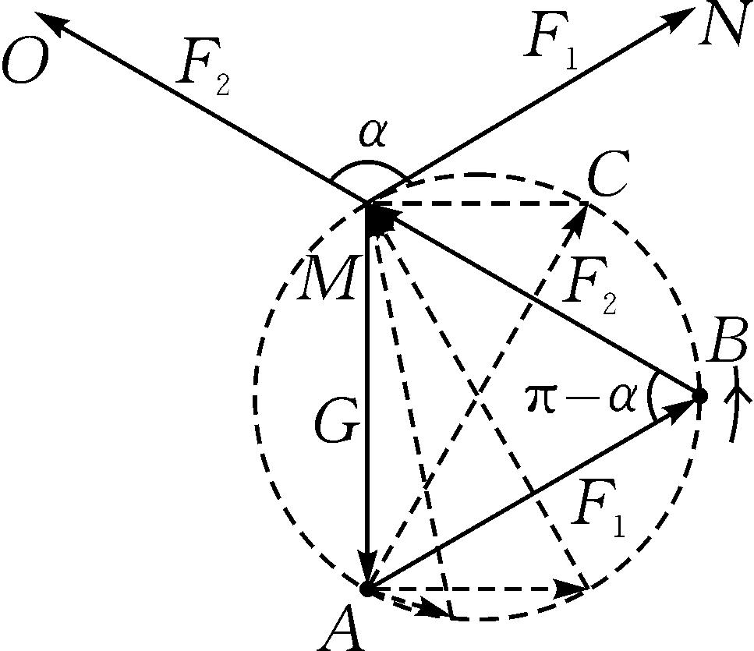
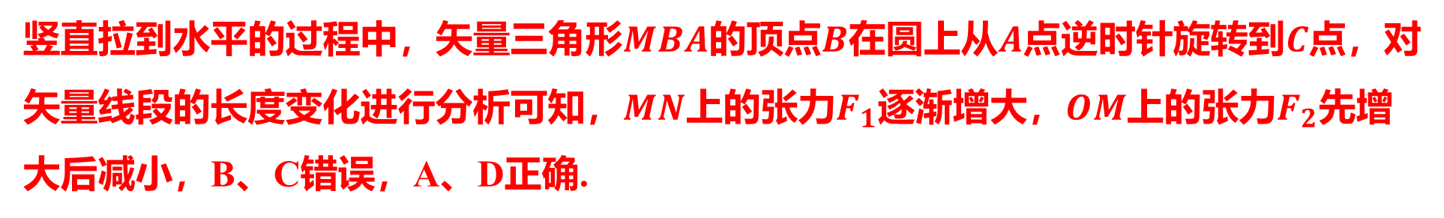
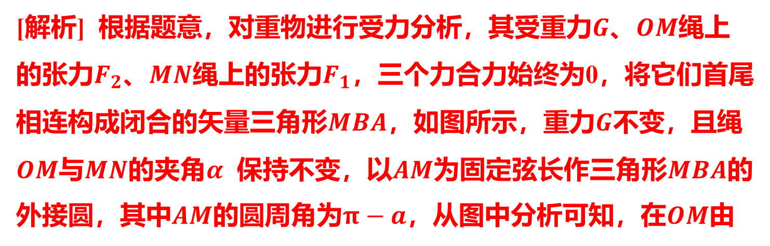
[解析] 根据题意，对重物进行受力分析，其受重力$G$、$OM$ 绳上
的张力$F_{2}$、$MN$绳上的张力$F_{1}$ ，三个力合力始终为0，将它们首尾
相连构成闭合的矢量三角形$MBA$，如图所示，重力$G$ 不变，且绳
$OM$与$MN$的夹角$α$ 保持不变，以$AM$为固定弦长作三角形$MBA$ 的
外接圆，其中$AM$的圆周角为$π−a$，从图中分析可知，在$OM$ 由
竖直拉到水平的过程中，矢量三角形$MBA$的顶点$B$在圆上从$A$点逆时针旋转到$C$ 点，对
矢量线段的长度变化进行分析可知，$MN$上的张力$F_{1}$逐渐增大，$OM$上的张力$F_{2}$ 先增
大后减小，B、C错误，A、D正确.

Slide 14
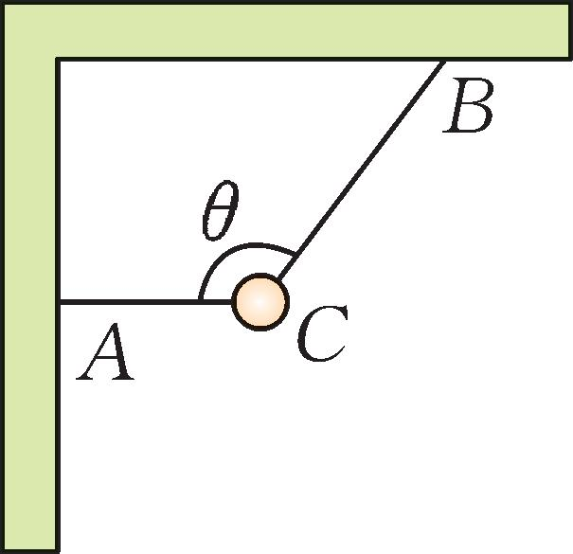
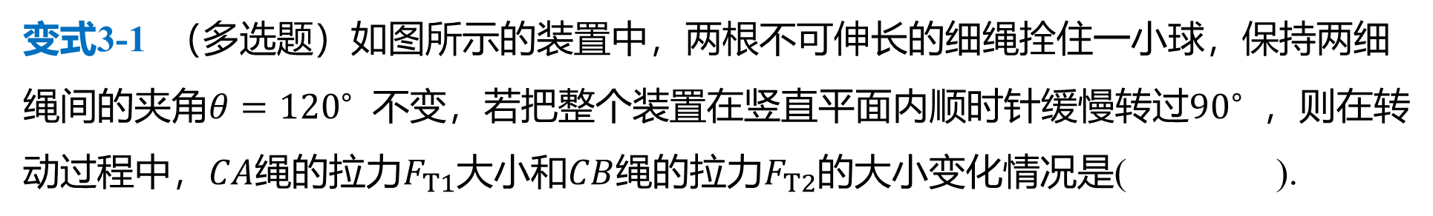
变式3-1 （多选题）如图所示的装置中，两根不可伸长的细绳拴住一小球，保持两细
绳间的夹角$θ={120}^{∘}$ 不变，若把整个装置在竖直平面内顺时针缓慢转过${90}^{∘}$ ，则在转
动过程中，$CA$绳的拉力$F_{T1}$大小和$CB$绳的拉力$F_{T2}$ 的大小变化情况是( ).
BCD
A.$F_{T1}$一直增大 B.$F_{T1}$先增大后减小 C.$F_{T2}$一直减小 D.$F_{T2}$ 最终变为0

Slide 15
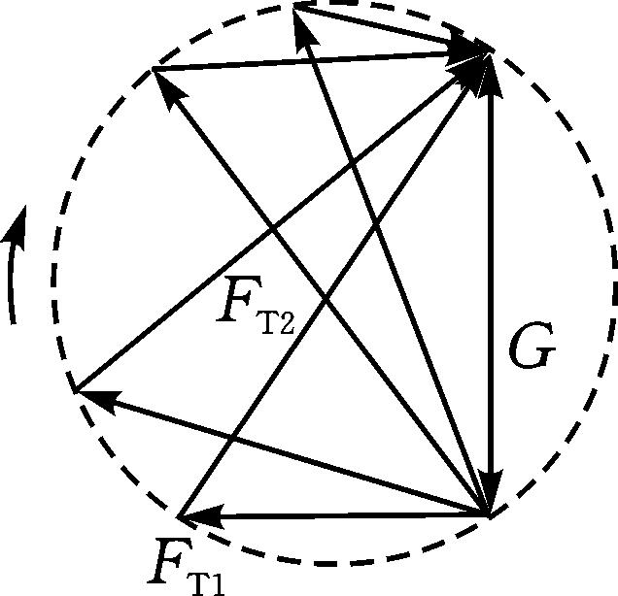
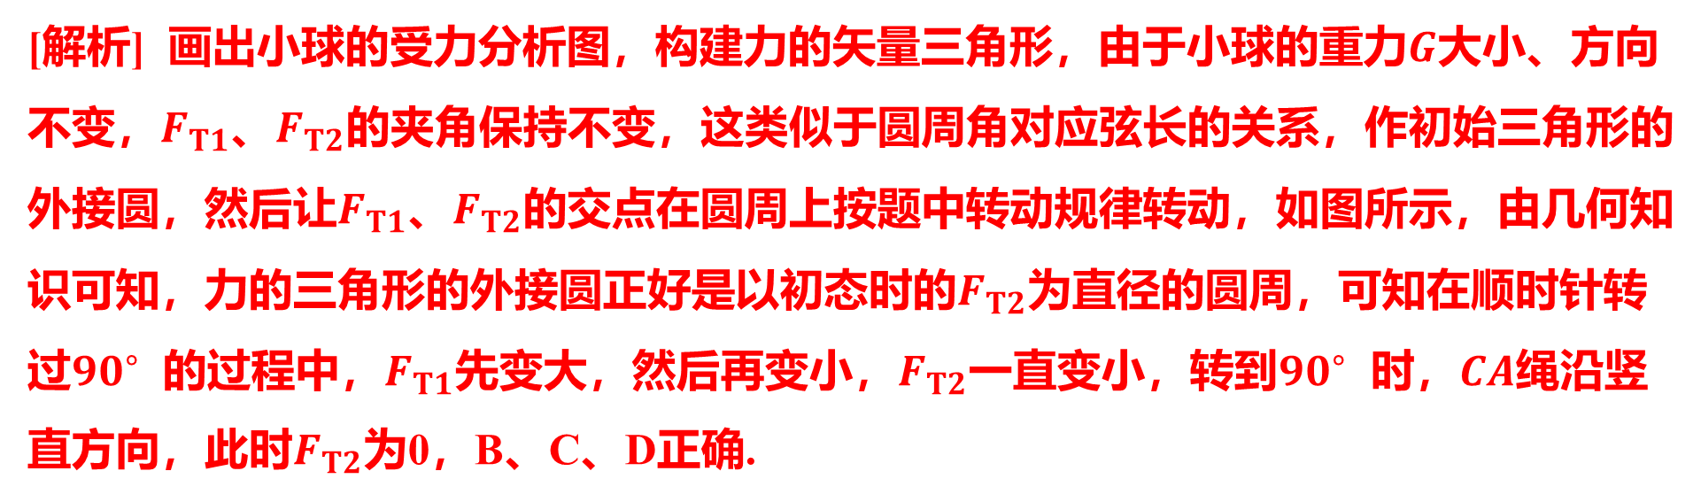
[解析] 画出小球的受力分析图，构建力的矢量三角形，由于小球的重力$G$ 大小、方向
不变，$F_{T1}$、$F_{T2}$ 的夹角保持不变，这类似于圆周角对应弦长的关系，作初始三角形的
外接圆，然后让$F_{T1}$、$F_{T2}$ 的交点在圆周上按题中转动规律转动，如图所示，由几何知
识可知，力的三角形的外接圆正好是以初态时的$F_{T2}$ 为直径的圆周，可知在顺时针转
过${90}^{∘}$ 的过程中，$F_{T1}$先变大，然后再变小，$F_{T2}$一直变小，转到${90}^{∘}$ 时，$CA$ 绳沿竖
直方向，此时$F_{T2}$ 为0，B、C、D正确.

Slide 16
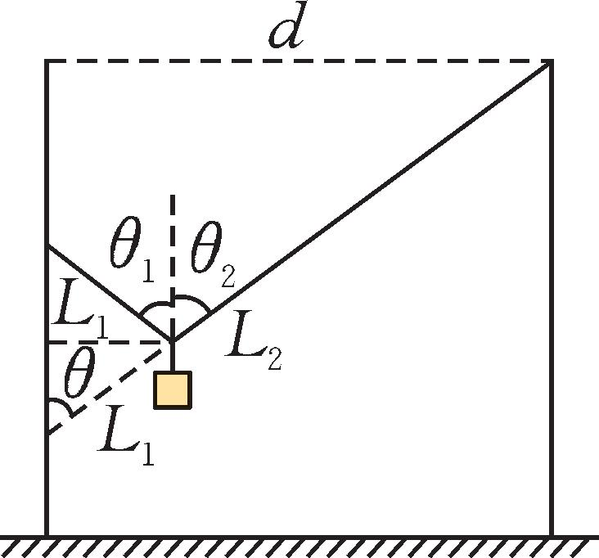
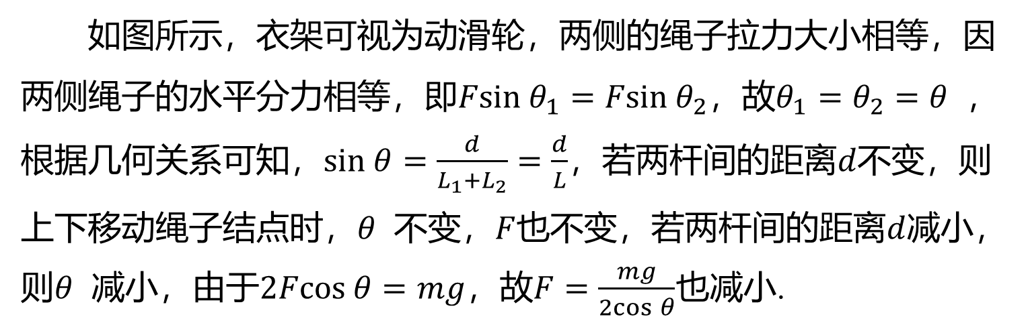
考点
4
动态平衡中的晾衣杆模型
如图所示，衣架可视为动滑轮，两侧的绳子拉力大小相等，因
两侧绳子的水平分力相等，即$Fsin θ_{1}=Fsin θ_{2}$，故$θ_{1}=θ_{2}=θ$ ，
根据几何关系可知，$sin θ=\frac{d}{L_{1}+L_{2}}=\frac{d}{L}$，若两杆间的距离$d$ 不变，则
上下移动绳子结点时，$θ$ 不变，$F$也不变，若两杆间的距离$d$ 减小，
则$θ$ 减小，由于$2Fcos θ=mg$，故$F=\frac{mg}{2cos θ}$ 也减小.
［规律］ 如果绳子的悬结点仅上下移动，两侧绳子间的夹角不变，衣架
（或滑轮）在另一侧绳子所在倾斜直线上移动、绳中张力不变.

Slide 17
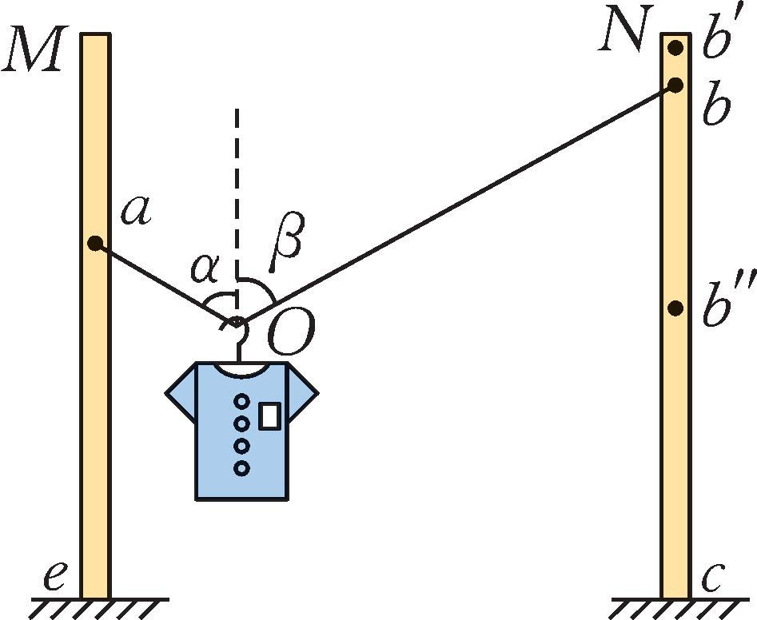
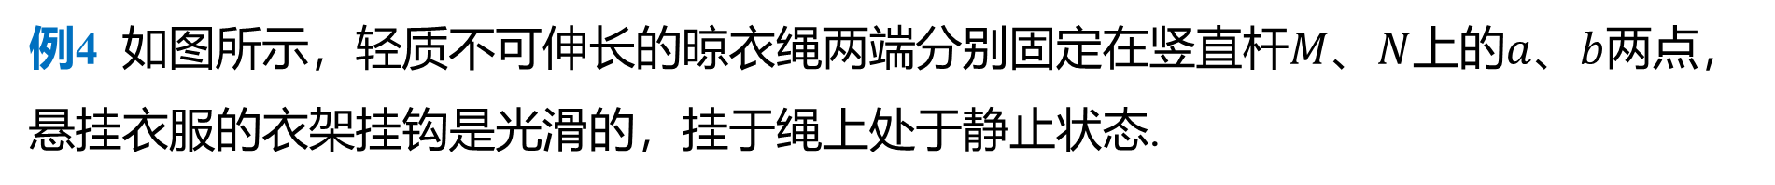
例4 如图所示，轻质不可伸长的晾衣绳两端分别固定在竖直杆$M$、$N$上的$a$、$b$ 两点，
悬挂衣服的衣架挂钩是光滑的，挂于绳上处于静止状态.
（1）绳子$Oa$段的力与$Ob$ 段的力是否相等？
[解析] 因为挂钩是光滑的，是“活结”，所以$T_{Oa}=T_{Ob}$ .
[答案] 相等.

Slide 18
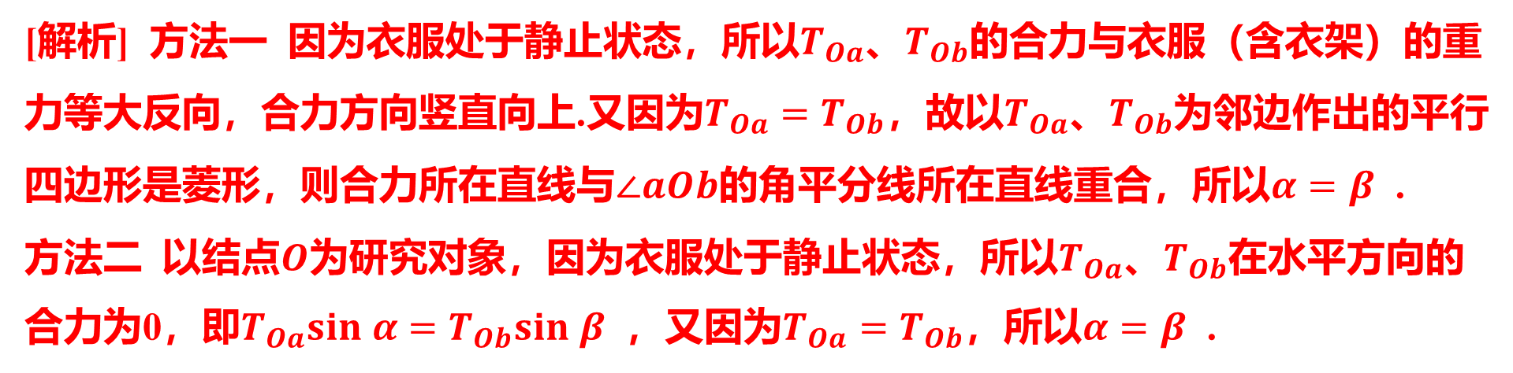
（2）绳子$Oa$段与竖直方向的夹角$α$ 和绳子$Ob$段与竖直方向的夹角$β$ 是否相等？
[解析] 方法一 因为衣服处于静止状态，所以$T_{Oa}$、$T_{Ob}$ 的合力与衣服（含衣架）的重
力等大反向，合力方向竖直向上.又因为$T_{Oa}=T_{Ob}$，故以$T_{Oa}$、$T_{Ob}$ 为邻边作出的平行
四边形是菱形，则合力所在直线与$∠aOb$的角平分线所在直线重合，所以$α=β$ .
方法二 以结点$O$为研究对象，因为衣服处于静止状态，所以$T_{Oa}$、$T_{Ob}$ 在水平方向的
合力为0，即$T_{Oa}sin α=T_{Ob}sin β$ ，又因为$T_{Oa}=T_{Ob}$，所以$α=β$ .
[答案] 相等.

Slide 19
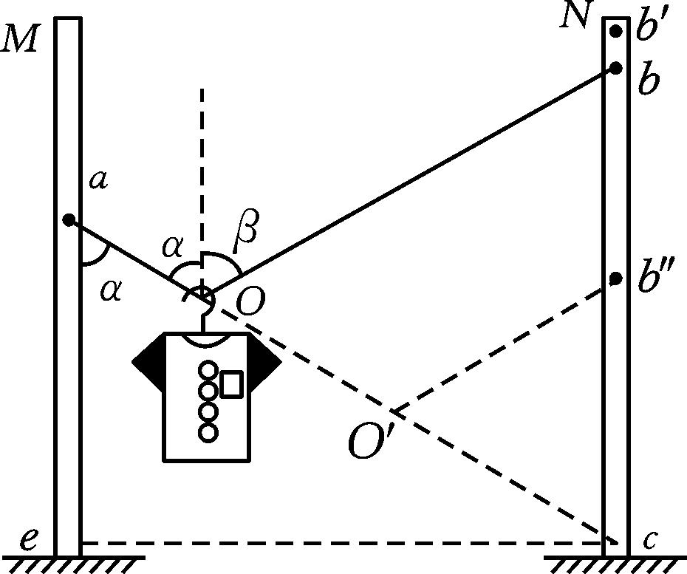
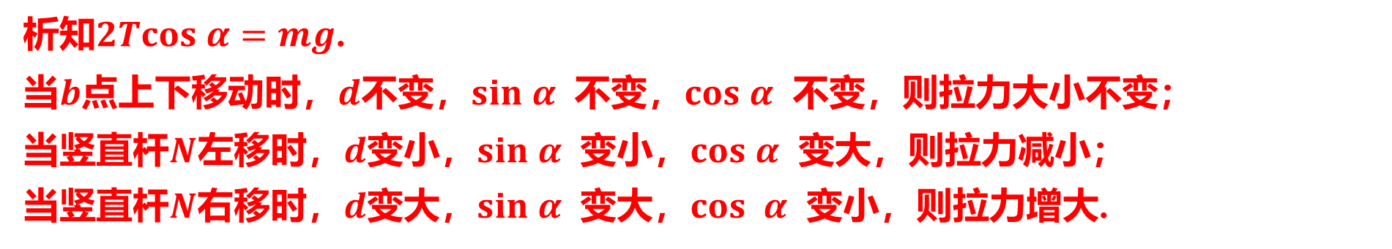
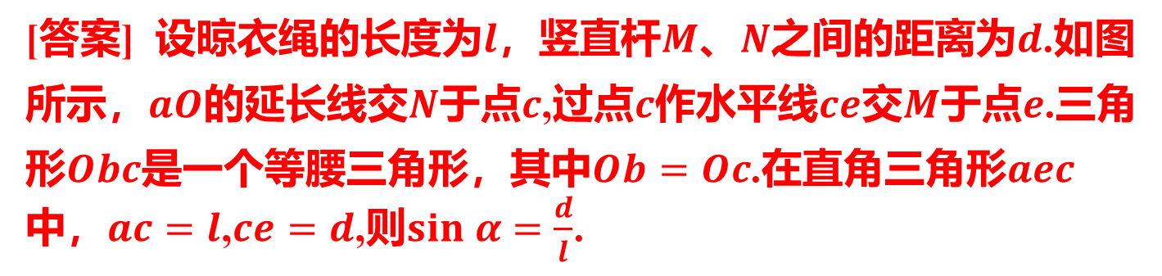
变式4-1 （1）在例4中，其他条件不变，当$b$点上下移动或竖直杆$N$ 左右移动时，
$cos α$ 如何变化？绳子上的拉力大小怎样变化？
[答案] 设晾衣绳的长度为$l$，竖直杆$M$、$N$之间的距离为$d$ .如图
所示，$aO$的延长线交$N$于点$c$,过点$c$作水平线$ce$交$M$于点$e$ .三角
形$Obc$是一个等腰三角形，其中$Ob=Oc$.在直角三角形$aec$
中，$ac=l$,$ce=d$,则$sin α=\frac{d}{l}$ .
设绳子上的拉力为$T$，衣服（含衣架）的质量为$m$ ，由母题的分
析知$2Tcos α=mg$ .
当$b$点上下移动时，$d$不变，$sin α$ 不变，$cos α$ 不变，则拉力大小不变；
当竖直杆$N$左移时，$d$变小，$sin α$ 变小，$cos α$ 变大，则拉力减小；
当竖直杆$N$右移时，$d$变大，$sin α$ 变大，$cos α$ 变小，则拉力增大.

Slide 20
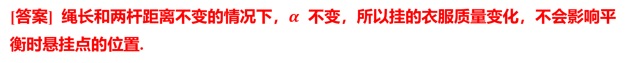
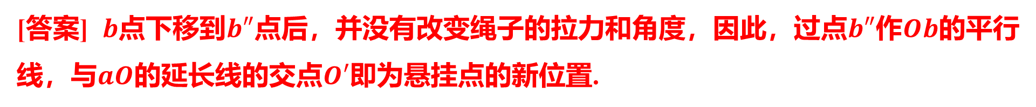
（2）在例4中，其他条件不变，当$b$点下移到$b″$ 点，重新平衡后，悬挂点在哪个位置？
[答案] $b$点下移到$b″$点后，并没有改变绳子的拉力和角度，因此，过点$b″$作$Ob$ 的平行
线，与$aO$的延长线的交点$O′$ 即为悬挂点的新位置.
（3）在例4中，其他条件不变，若换挂质量更大的衣服，重新平衡后，悬挂点的位置
变化吗？
[答案] 绳长和两杆距离不变的情况下，$α$ 不变，所以挂的衣服质量变化，不会影响平
衡时悬挂点的位置.

